Slide 1
§3.1 假设检验的基本概念

Slide 2
何为假设检验?
假设检验是指施加于一个或多个总体的概率分布或参数的假设. 所作假设可以是正确的,也可以是错误的.
为判断所作的假设是否正确, 从总体中抽取样本,根据样本的取值,按一定原则进行检验, 然后作出接受或拒绝所作假设的决定.

Slide 3
假设检验的内容
总体均值, 均值差的检验
参数检验
总体方差, 方差比的检验
非参数检验
分布拟合检验

Slide 4
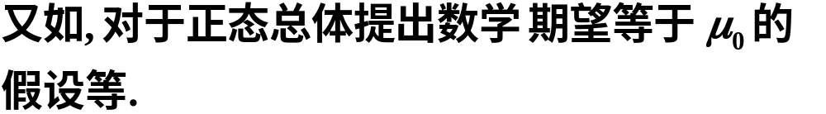
一、假设检验的基本原理
在总体的分布函数完全未知或只知其形式、但不知其参数的情况下, 为了推断总体的某些性质, 提出某些关于总体的假设.
例如, 提出总体服从泊松分布的假设;
假设检验就是根据样本对所提出的假设作出判断: 是接受, 还是拒绝.

Slide 5
假设检验的理论依据
其基本原理是人们在实际问题中经常采用的所谓实际推断原理:“一个小概率事件在一次试验中几乎是不可能发生的”.

Slide 6
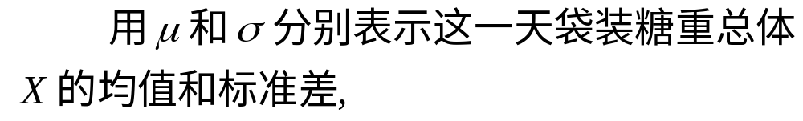
实例 某车间用一台包装机包装葡萄糖, 包得的袋装糖重是一个随机变量, 它服从正态分布.当机器正常时, 其均值为0.5千克, 标准差为0.015千克.某日开工后为检验包装机是否正常, 随机地抽取它所包装的糖9袋, 称得净重为(千克):
0.497 0.506 0.518 0.524 0.498 0.511 0.520 0.515 0.512, 问机器是否正常?
分析:

Slide 7





由长期实践可知, 标准差较稳定,
问题: 根据样本值判断
提出两个对立假设
再利用已知样本作出判断是接受假设 H₀ ( 拒绝假设 H₁ ) , 还是拒绝假设 H₀ (接受假设 H₁ ).
如果作出的判断是接受 H₀,
即认为机器工作是正常的, 否则, 认为是不正常的.

Slide 8

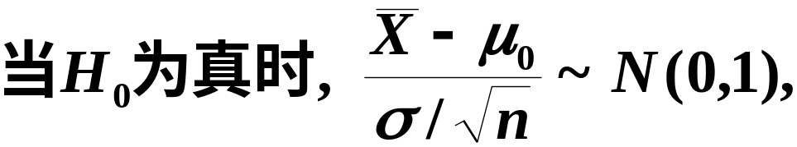
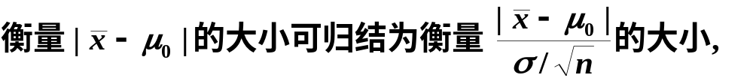
由于要检验的假设涉及总体均值, 故可借助于样本均值来判断.
于是可以选定一个适当的正数k,

Slide 9
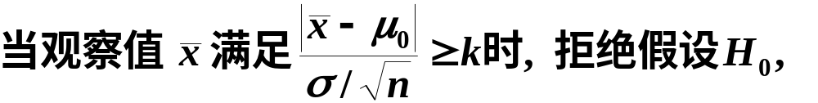
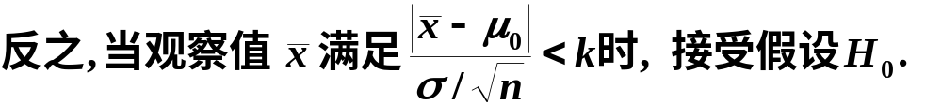
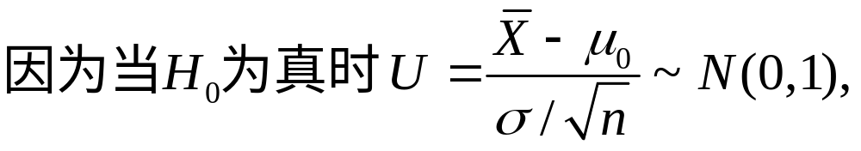
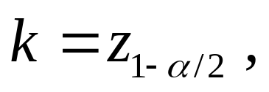
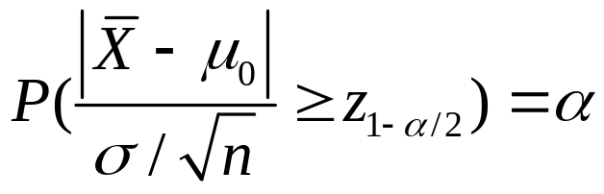
由标准正态分布分位数的定义取
则

Slide 10
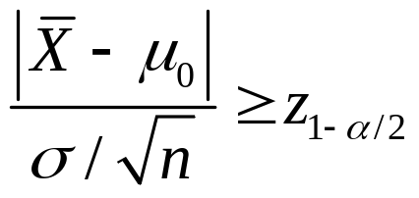
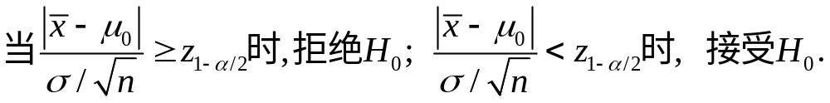
当α很小时， 是小概率事件。
故可做出如下判断：

Slide 11

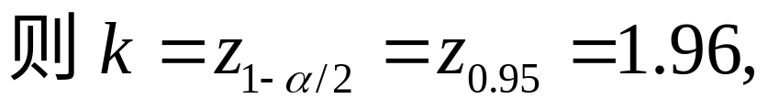

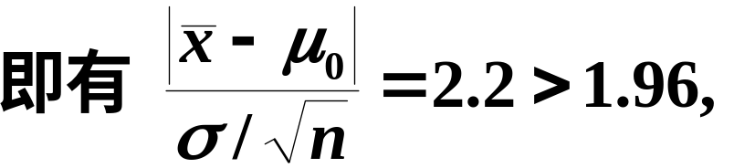

于是拒绝假设H₀, 认为包装机工作不正常.

Slide 12
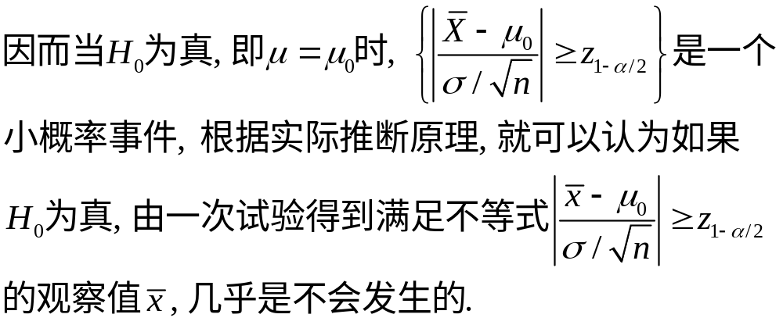
以上所采取的检验法是符合实际推断原理的.

Slide 13
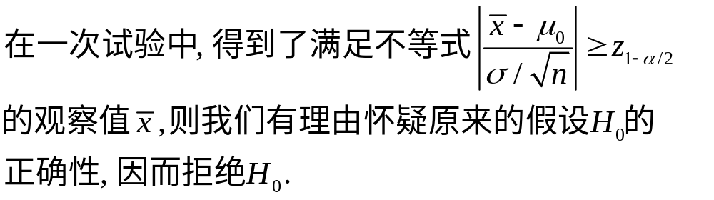
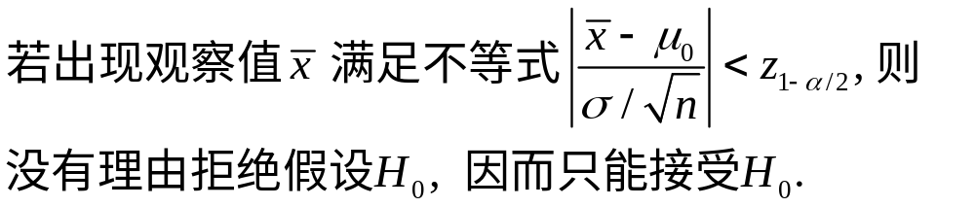

Slide 14
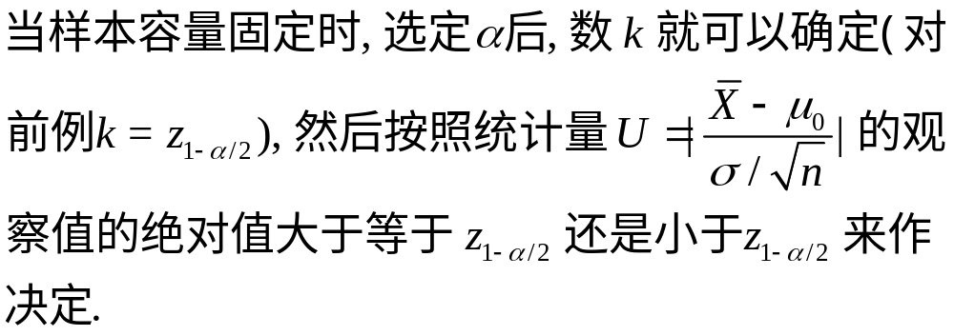
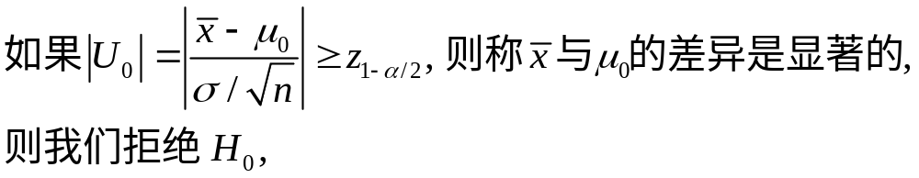
二、相关概念
显著性水平

Slide 15
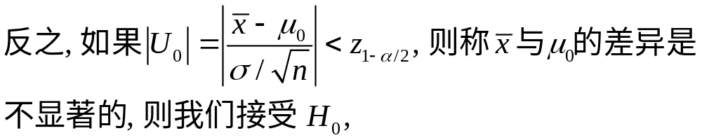

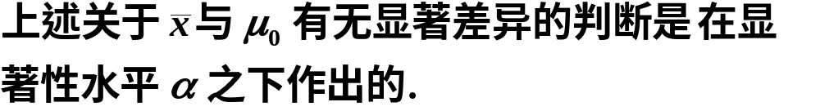

Slide 16


检验统计量
原假设与备择假设
假设检验问题通常叙述为:

Slide 17
注
关于原假设与备择假设的选取
H₀与H₁地位应平等,但在控制犯第一类错误的概率α的原则下,使得采取拒绝H₀ 的决策变得较慎重,即H₀得到特别的保护.
因而,通常把有把握的、有经验的结论作为原假设,或者尽可能使后果严重的错误成为第一类错误.

Slide 18
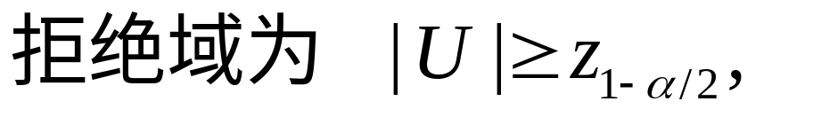
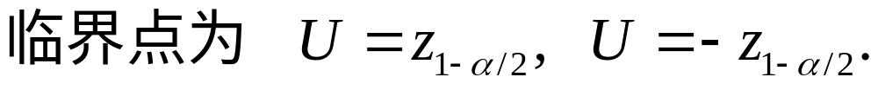
拒绝域与临界点
当检验统计量取某个区域C中的值时, 我们拒绝原假设H₀, 则称区域C为拒绝域, 拒绝域的边界点称为临界点.
如在前面实例中,

Slide 19

两类错误及记号
假设检验的依据是: 小概率事件在一次试验中很难发生, 但很难发生不等于不发生, 因而假设检验所作出的结论有可能是错误的. 这种错误有两类:
(1) 当原假设H₀为真, 观察值却落入拒绝域, 而作出了拒绝H₀的判断, 称做第一类错误, 又叫弃真错误, 这类错误是“以真为假”. 犯第一类错误的概率是显著性水平

Slide 20
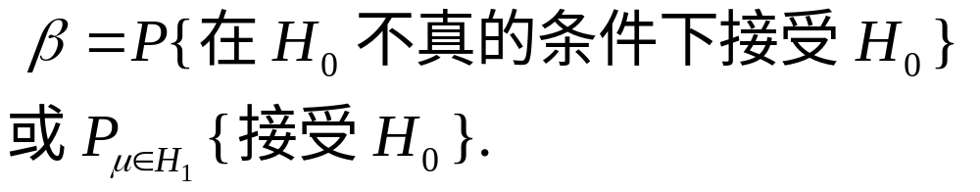
(2) 当原假设 H₀ 不真, 而观察值却落入接受域, 而作出了接受 H₀ 的判断, 称做第二类错误, 又叫取伪错误, 这类错误是“以假为真”.
犯第二类错误的概率记为β ，即

Slide 21
假设检验的两类错误
真实情况 (未知) | 所 作 决 策
 | 接受 H₀ | 拒绝 H₀
H₀ 为真 | 正确 | 犯第I类错误
H₀ 不真 | 犯第II类错误 | 正确

Slide 22
任何检验方法都不能完全排除犯错
误的可能性.理想的检验方法应使犯两类
错误的概率都很小,但在样本容量给定的
情形下,不可能使两者都很小,降低一个,
往往会使另一个增大.
假设检验的指导思想是控制犯第一类
错误的概率不超过α, 然后,若有必要,通
过增大样本容量的方法来减少第二类错
误 β .

Slide 23


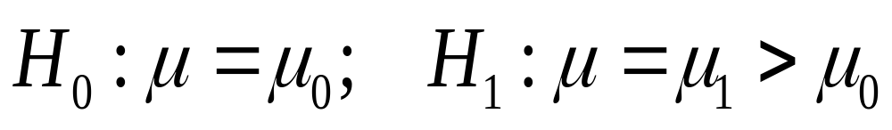
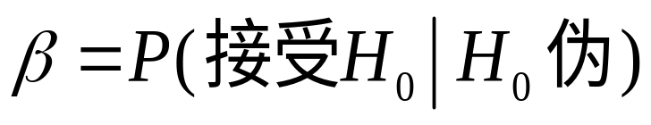
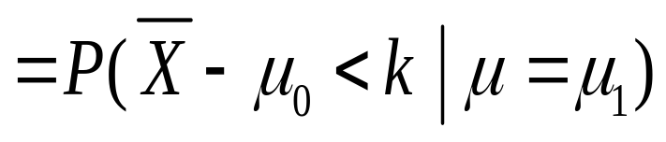
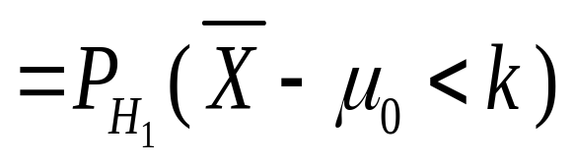
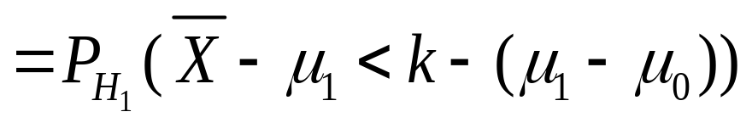
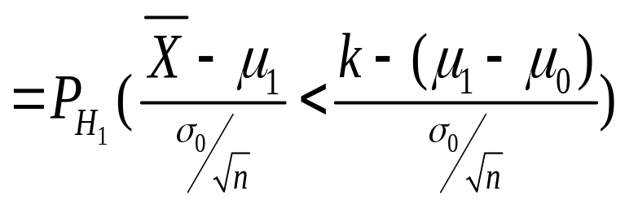
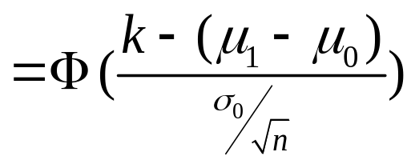
可以证明当样本容量确定后,犯两类错
误的概率不可能同时减少.
设 在水平 给定下,检验假设
此时犯第二类错误的概率为

Slide 24
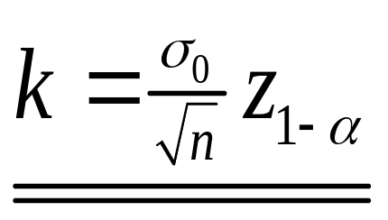
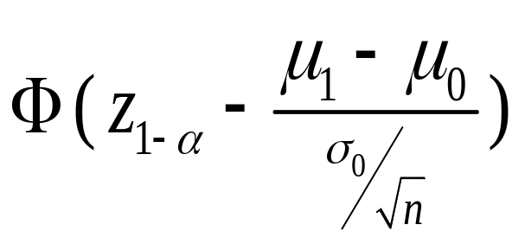
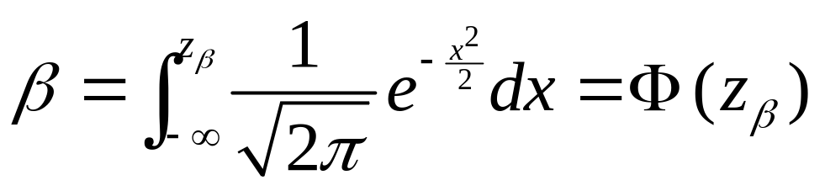
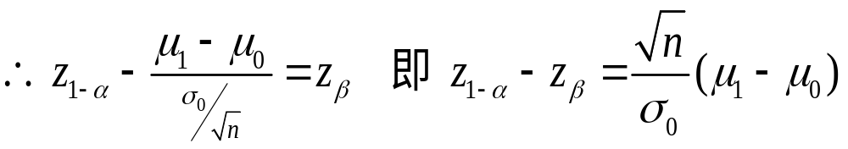
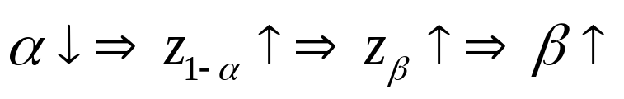
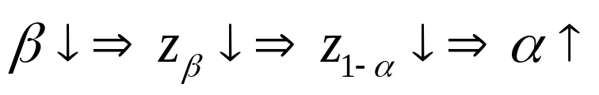
又
由此可见,当 n 固定时
1) 若
2) 若

Slide 25
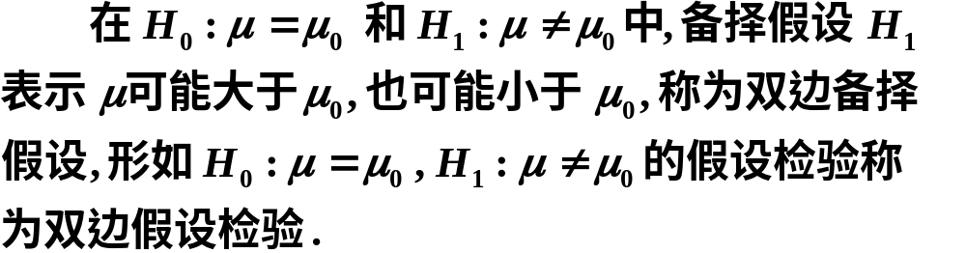
显著性检验
只对犯第一类错误的概率加以控制, 而不考虑犯第二类错误的概率的检验, 称为显著性检验.
双边备择假设与双边假设检验

Slide 26

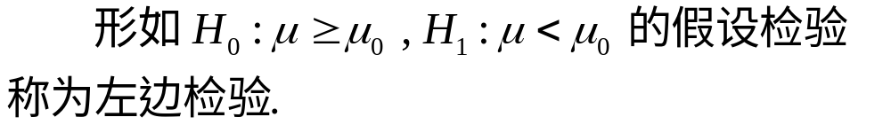
右边检验与左边检验
右边检验与左边检验统称为单边检验.

Slide 27
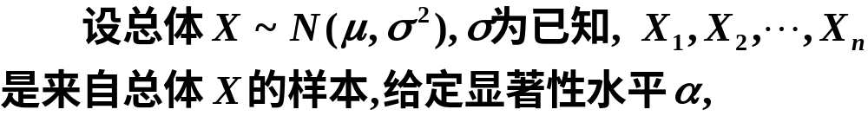
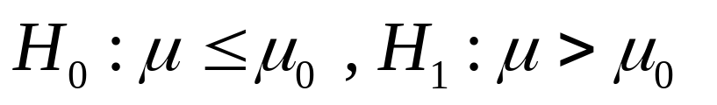
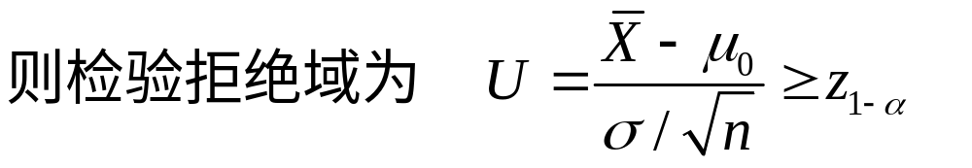
单边检验的拒绝域
对于右边检验

Slide 28

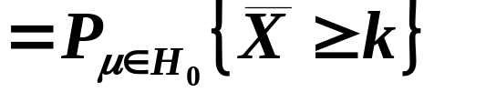
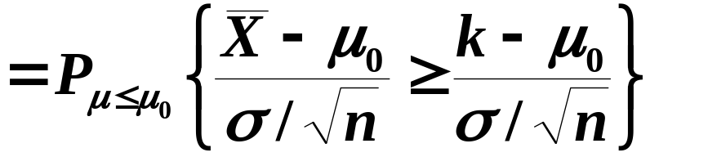


Slide 29
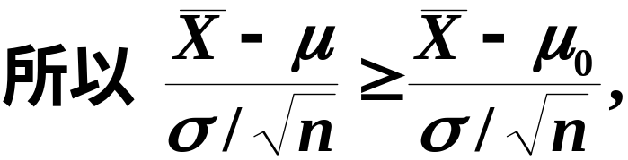

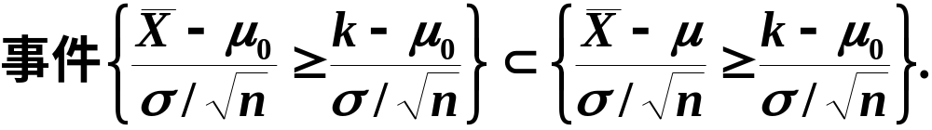
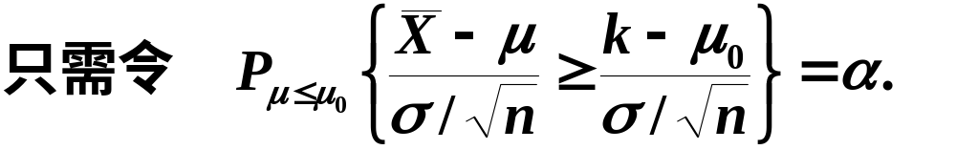
上式不等号成立的原因:

Slide 30
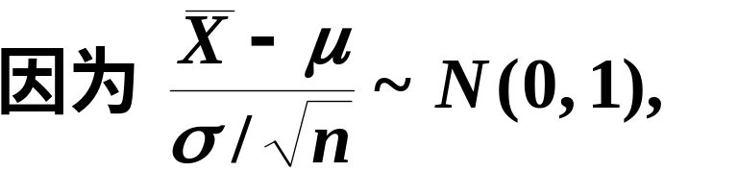
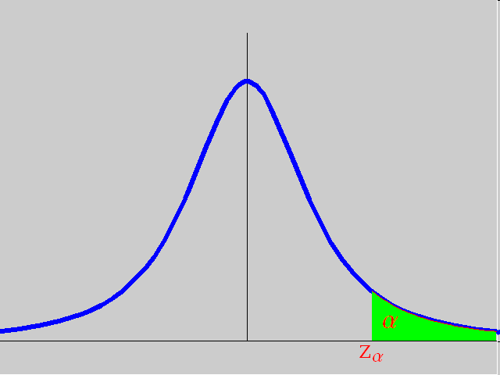
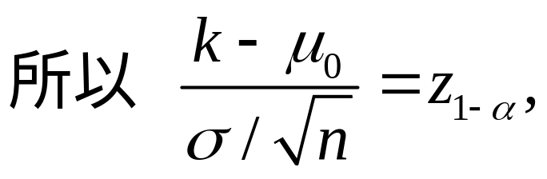
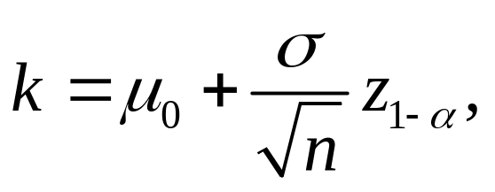





Slide 31

同理可得左边检验的拒绝域：

Slide 32

三、假设检验的一般步骤
3. 确定检验统计量以及拒绝域形式;

Slide 33

四、例题
例1

Slide 34

例2

Slide 35

例3

